Slide 1


Тема уроку:
C. Васильченко «В бур’янах» . Україна часів Т. Шевченка. Розповідь про поета, його дитинство (на основі повісті
С. Васильченка).
Підготувала:
вчитель української мови та літератури Гуцул Т. Г.
Сновидівської ЗОШ І-ІІІ ступенів

Slide 2
МЕТА:
навчальна
ознайомити учнів із творчістю
Т. Г. Шевченка, допомогти учням усвідомити
ідейно-художній зміст повісті;
розвиваюча
розвивати навички виразного читання, переказу
твору та його аналізу щодо використання художніх
засобів, розвивати творчу уяву, самостійність
мислення;
виховна
виховувати любов і повагу до отчого
краю, до України, до її відомих людей.

Slide 3
ЦІЛІ УРОКУ:
Учні повинні знати:
життєвий і творчий шлях Т.Г.Шевченка;
текст опрацьованої повісті;
Учні повинні вміти:
виразно і вдумливо читати опрацьований на уроці твір;
знаходити у тексті художні засоби, коментувати їхню роль;

Slide 4

Перевірка емоційної готовності до уроку.
Інтерактивна вправа «Малюнкове вітання». Використання смайликів.
Перевірка емоційної готовності до уроку.
Інтерактивна вправа «Малюнкове вітання». Використання смайликів.

Slide 5



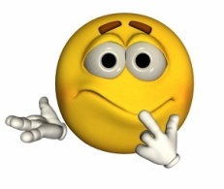


Оберіть смайл уроку

Slide 6
Словникова робота
Кукла – розжований і загорнутий у ганчірку шматок хліба, який мати вкладала на весь день у рота дитині, йдучи на панщину.
Ворон, квач, дуки – назви дитячих ігор.
Купіль – велика посудина для проведення обряду хрещення в християнській церкві.
Моріжок, моріг, мурава – густа молода трава.
Осоружний – який набрид, став нецікавим, немилим, нестерпним.
Панщина – дармова примусова праця кріпаків у господарстві поміщика.
Левада – ділянка річкової долини, яку використовують під сіножать, пасовище.
Плугатар – людина, яка оре плугом.
Колодки – місце в селі, де молодь збирається на дозвіллі для розваг.
Дяк – людина, яка при церкві або приватно навчала дітей грамоти.
Каламар – предмет для зберігання чорнила. Свита – верхній теплий одяг селянина.

Slide 7
Бесіда за змістом повісті
- С. Васильченко описує Україну за часів Тараса Шевченка як країну разючих суперечностей. Знайдіть у творі уривок, у якому описано Україну в ХІХ столітті.
- Чому автор говорить про подвійну неволю в Україні? Знайдіть та прочитайте пояснення цього явища у творі.
- Чому у творі сказано, що народилась нова панові кріпацька душа, а Україні – її великий співець?
- Яку долю новонародженого Тараса побачила через вікно баба-повитуха? Із вивченого в початкових класах про Т. Шевченка розкажіть, чи справдилися її слова в майбутньому?
- Прочитайте портретну характеристику малого Тараса.
- Назвіть не менше трьох рис характеру Шевченка, які виявилися вже в ранньому дитинстві. Підтвердіть кожну рису прикладами з твору.
- Як змінилося життя Тараса після материної смерті?
- Чому батько казав про Тараса, що з нього буде велика людина або велике ледащо – тому спадщина йому не допоможе?

Slide 8
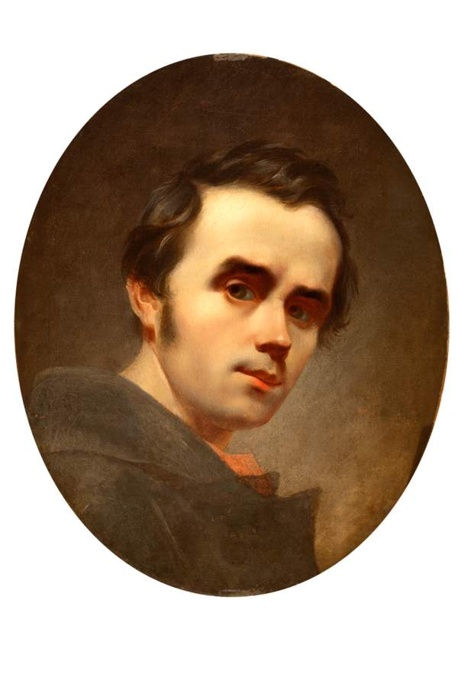

Slide 9
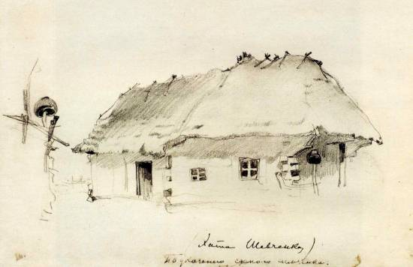

Slide 10
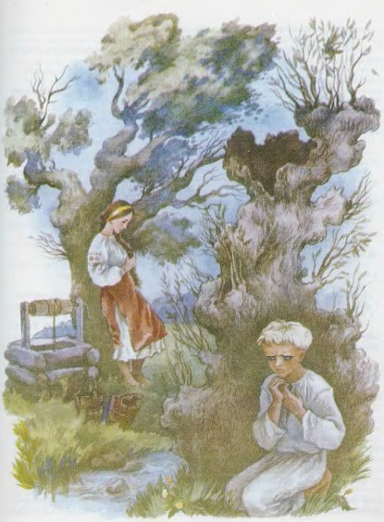

Slide 11
Гра “Так чи ні”
Т. Шевченко народився 9 березня 1814р.?
- Батько Т. Шевченка був дяком.?
- Про історичне минуле Шевчено дізнається з уст діда Івана?
- Життя Шевченка після смерті матері змінилося?
- Батько Т. Шевченка помер, коли йому було 9 років?
- Т. Шевченко помер 10 березня 1861р.?

Slide 12
Практична робота
Заповніть анкету за повістю С. Васильченка «У бур’янах”.
Тема - ………………………………………..
Головна думка - ……………………………
Кульмінація - ……………………………….
Головний герой - …………………………..
Другорядні герої - ………………………….
Реальне у повісті - …………………………..
Фантастичне у повісті - ……………………...
Художні засоби - ……………………………

Slide 13
Гра „Шукачі скарбів”
Діти вишукують художні засоби
ЕПІТЕТИ
ПОРІВНЯННЯ
МЕТАФОРИ

Slide 14
Закріплення знань, умінь і навичок.
ГОЛОВОЛОМКА
мо
чує
крізь
тя
сто
Ми
літ
рю
за
те
Коб
бе

Slide 15
Оцінювання учнів
Домашнє завдання (диференційоване).
На вибір:
Написати висловлювання на тему: «Ми чуємо тебе, Кобзарю, крізь століття»;
Переказувати та характеризувати повість «В бур’янах”;
Навчитися виразно читати повість.

